Slide 1
UDÁLOSTI KONCE ČASU
“Víte přece, co znamená tento čas: už nastala hodina, abyste procitli ze spánku; vždyť nyní je nám spása blíže, než byla tenkrát, když jsme uvěřili.”
list Římanům 13,11
Notes:
¿Známe proroctví o konci času? Jsme si vědomi doby, kterou jsme museli žít? Můžeme my, známe čas určený proroctvími, nějak urychlit jeho naplnění (jako to udělal Daniel)? Pouze studiem a modlitbou budeme připraveni poznat a žít podle toho, co od nás dnes Bůh očekává.

Slide 2
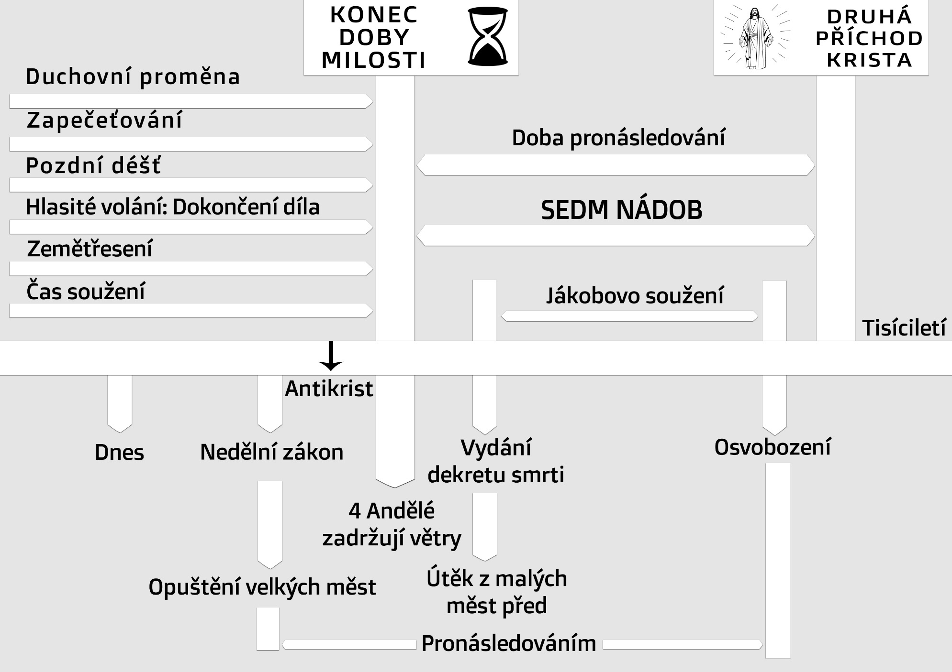
UDÁLOSTI KONCE ČASU
Notes:
POJĎME VĚDĚT UDÁLOSTI KONCE ČASU

Slide 3
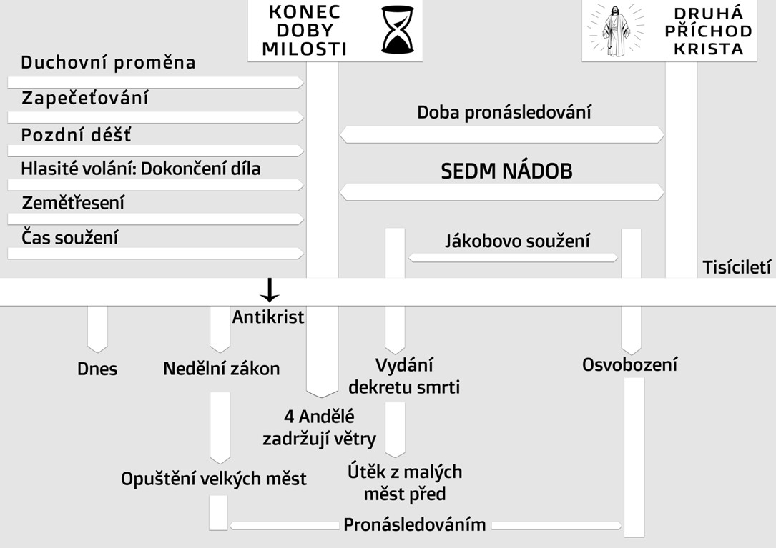
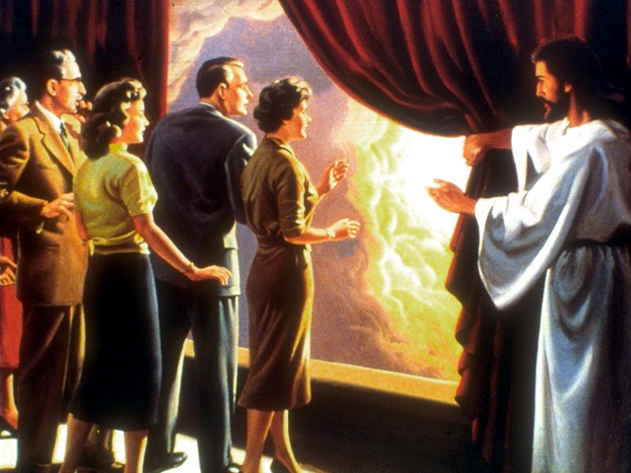
SOUČASNÝ A BUDOUCÍ OBECNÝ VÝVOJ
Notes:
Estos acontecimientos generales se están cumpliendo o se cumplirán en breve. Algunos acabarán al fin del tiempo de gracia (como el fuerte pregón) otros seguirán y se intensificarán (como el tiempo de angustia)

Slide 4
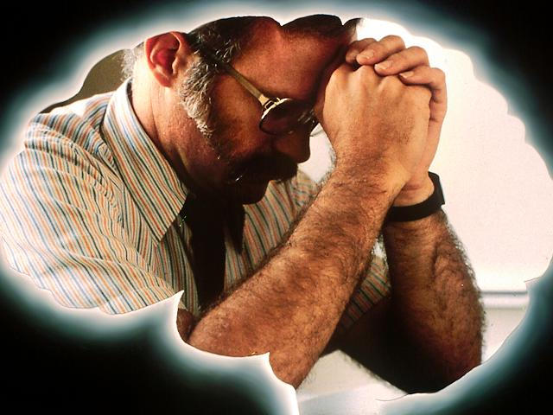
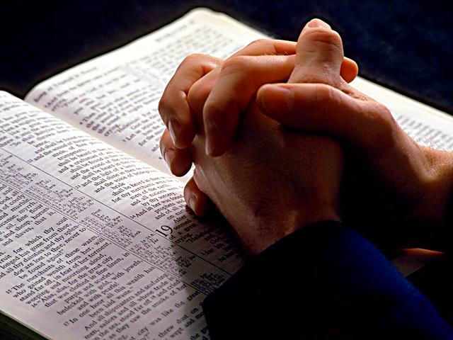
SOUČASNÝ A BUDOUCÍ OBECNÝ VÝVOJ
DUCHOVNÍ PROMĚNA
“Kéž bys byl studený anebo horký!... Radím ti, abys u mne nakoupil zlata ohněm přečištěného, a tak zbohatl; a bílý šat, aby ses oblékl a neby-lo vidět tvou nahotu; i mast k potření očí, abys prohlédl”
Zjevení 3,15-18
Notes:
Žádná reforma nemůže být bez modlitby a studia. Reformace začíná u sebe sama. Pak se rozšíří do celé církve (to je naplnění tohoto proroctví)

Slide 5
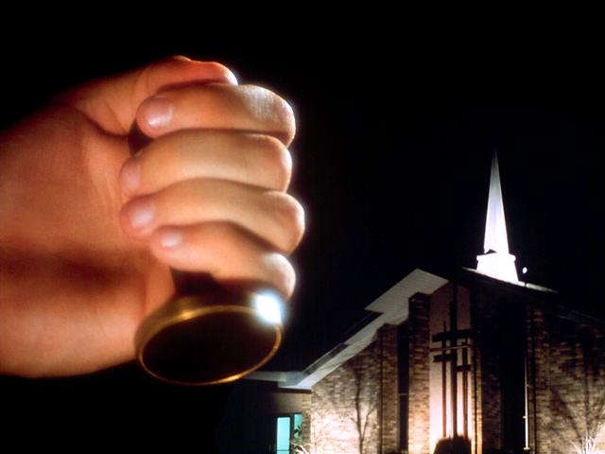
SOUČASNÝ A BUDOUCÍ OBECNÝ VÝVOJ
ZAPEČEŤOVÁNÍ
“Neškodte zemi, moři ani stromům, dokud neoznačíme služebníky našeho Boha na jejich čelech.”
Zjevení 7,1-4
Notes:
K zapečetění dojde postupně na ty, kteří plně přijmou pravdu a zejména se rozhodnou zcela zachovávat Boží zákon. Toto zapečetění není zpečetěním Duchem svatým, protože jsme zapečetěni Duchem, když přijmeme Krista.

Slide 6
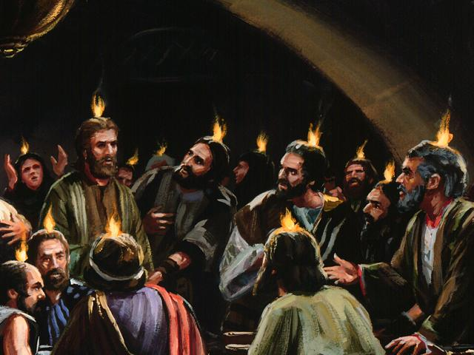
SOUČASNÝ A BUDOUCÍ OBECNÝ VÝVOJ
POZDNÍ DÉŠŤ
“Potom vyleji svého Ducha na celé tělo. Vaši synové a dcery budou prorokovat, vaši starci budou mít sny a vaši jinoši lidé budou mít pro-rocká vidění.”
Jóel 2,23.28-32; Ozráš 6, 3
Notes:
Pozdní déšť bude globálním jevem, který nás zmocní k tomu, abychom oznámili silné prohlášení. To neznamená, že je totožná s Letnicemi nebo tak viditelná.

Slide 7
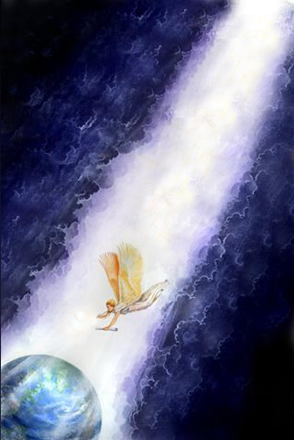
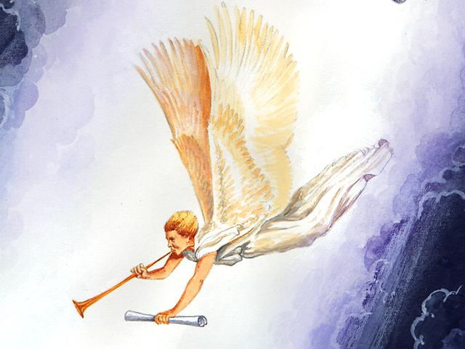
SOUČASNÝ A BUDOUCÍ OBECNÝ VÝVOJ
HLASITÉ VOLÁNÍ: DOKONČENÍ DÍLA
“Viděl jsem jiného anděla, jak sestupuje z nebe s velkou mocí a země byla ozářena jeho slávou.”
“A toto evangelium království bude kázáno po celém světě... A pak přijde konec”
Zjevení 18,1-4; Matouš, 24,14
Notes:
Pamatujte, že tento anděl je ve Zjevení a není tím, kdo učil Jana všem věcem. Je tedy symbolickým andělem, který v tomto případě symbolizuje církev, která hlásá pravdu, kterou zvěstoval.

Slide 8
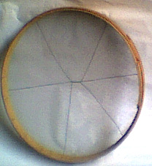
SOUČASNÝ A BUDOUCÍ OBECNÝ VÝVOJ
ZEMĚTŘESENÍ
“Neboť hle, přikázal jsem a a zatřesu izraelským domem mezi všemi pronárody, jako když se třese řešetem a žádný kámen nepropadne na zem.”
Ámos, 9,9; 1. list Timoteovi 4,1
Notes:
Jeho naplnění dnes a jeho nárůst, jak se blíží konec.

Slide 9
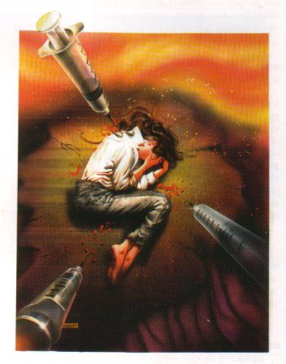
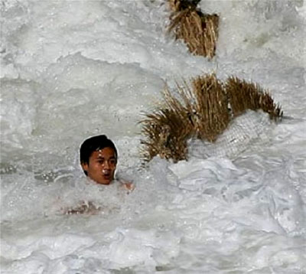
SOUČASNÝ A BUDOUCÍ OBECNÝ VÝVOJ
ČAS SOUŽENÍ
“Na zemi budou národy v úzkosti, zmateny hukotem moře a vlnami.”
Lukáš 21,25
Notes:
Stejně jako otřesy v církvi, úzkost mezi lidmi vzroste až do samého konce. Generalmetne, mluví se o "čase soužení předtím", který bude předcházet konci doby milosti a "času soužení", do kterého půjde od té chvíle až do Ježíšova příchodu. TATO ÚZKOST SE TÝKÁ KONKRÉTNĚ TĚCH, KTEŘÍ NEJSOU Z BOŽÍHO LIDU A JE GLOBÁLNÍ.

Slide 10
UDÁLOSTI KONCE ČASU

Slide 11
UDÁLOSTI VEDOUCÍ KE KONCI DOBY MILOSTI
Notes:
Tyto události označují spouštěč pro konec.

Slide 12
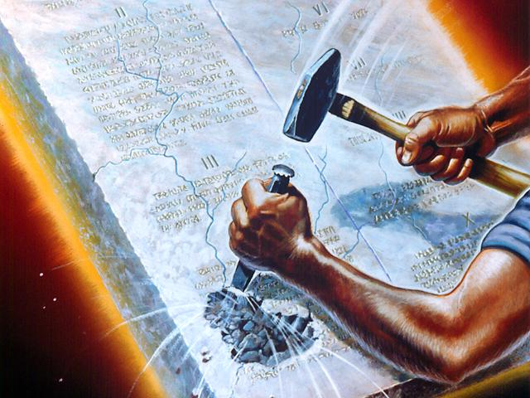
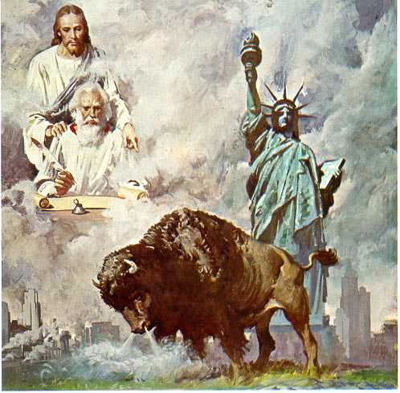
UDÁLOSTI VEDOUCÍ KE KONCI DOBY MILOSTI
NEDĚLNÍ ZÁKON A OPUŠTĚNÍ MĚST
“A nařídil, aby všichni... Znamení je umístěno na pravé ruce nebo na čele. Aby nikdo nemohl nakupovat ani prodávat kromě těch, kdo má znamení nebo jméno šelmy nebo číslo jejího jména.”
Zjevení 13,16.17
Notes:
Dekret, který nutí pracovat v sobotu a odpočívat v neděli, bude vyhlášen ve Spojených státech a bude signálem, který označuje začátek konce. Ellen G. Whiteová nám radí, abychom opustili velká města, až bude tento dekret vyhlášen. Říká to pro naši vlastní bezpečnost a abychom se vyhnuli většímu zlu. Od této chvíle budou všechny události v rychlém sledu až do konce.

Slide 13
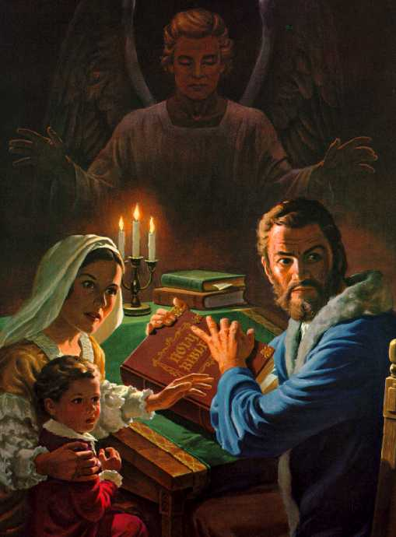
UDÁLOSTI VEDOUCÍ KE KONCI DOBY MILOSTI
PRONÁSLEDOVÁNÍ
"Protože jste dodrželi
slovo, že vytrváte
s trpělivostí, ochráním
vás také od hodiny
zkoušky, která má
přijít na celý svět,
aby vyzkoušela ty,
kteří bydlí na zemi."
Zjevení 12,17; 3,10
Matouš 24,21; 2. list Timoteovi 3,12
Notes:
Pronásledování bude zpočátku slabé a pak rozsáhlejší, jak ostatní země přijmou nedělní zákon.

Slide 14
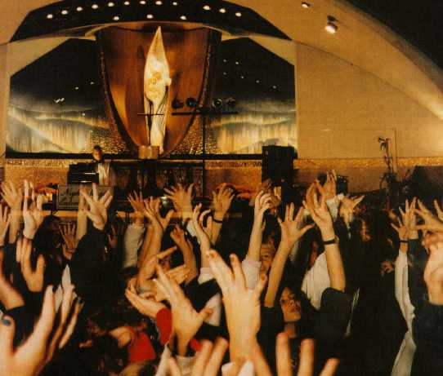
UDÁLOSTI VEDOUCÍ KE KONCI DOBY MILOSTI
PŘÍCHOD ANTIKRISTA
“Tehdy se projeví ten, kterého Pán zabije dechem svých úst a zničí jasem svého příchodu.”
2. list Tesalonickým 2,8-10
Notes:
Antikrist bude, podle E.G. Whitea, nejtěžší zkouškou, kterou křesťané budou muset vydržet. Podpoří nedělní dekret a obviní věrné sabatisty ze způsobení katastrof, které se již začínají dít a budou se zvětšovat, jak se blížíme ke konci.

Slide 15
UDÁLOSTI KONCE ČASU

Slide 16
KONEC DOBY MILOSTI

Slide 17
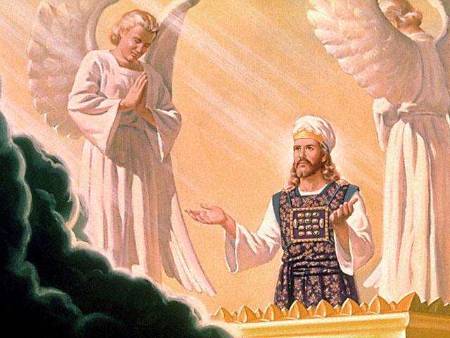
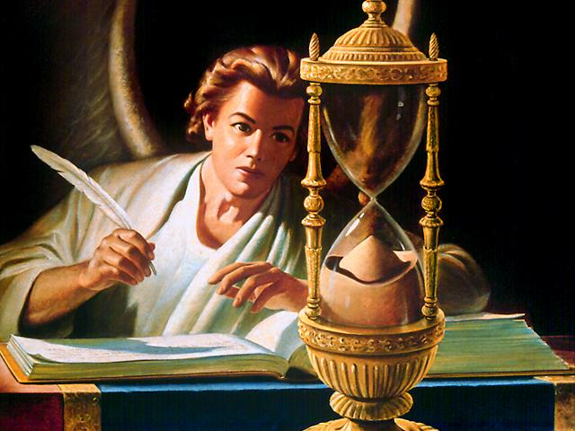
KONEC DOBY MILOSTI
UKONČENÍ PŘÍMLUV
“Přišel jiný anděl se zlatou kadidelnicí a posta-vil se k oltáři... Vzal kadidelnici, naplnil ji ohněm z oltáře a hodil ji na zem... Kdo je nespravedli-vý, zůstává nespravedlivým... Spravedliví zůstá-vají spravedlivými”
Zjevení 8,1-5; 22,11
Notes:
Až Kristus dokončí svou přímluvu, nebude již třeba činit žádná rozhodnutí. Spasení budou spaseni a ten, kdo nepřijal Krista, už toho nebude schopen.

Slide 18
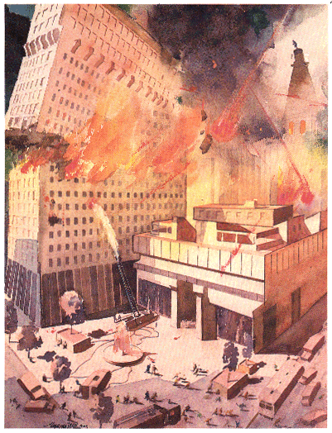
KONEC DOBY MILOSTI
ČTYŘI ANDĚLÉ DRŽÍ VĚTRY
“Potom jsem viděl, jak se čtyři andělyé postavili... Bránili čtyřem větrům... Volal na ty čtyři anděly: "Neškoďte zemi."… dokud neoznačíme služebníky našeho Boha»”
Zjevení 7,1-4
Notes:
Boží ochrana je odňata a Duch svatý opouští nevěřící. Satan se může svobodně navnadit na této zemi. Věřící budou stále chráněni Bohem.

Slide 19
UDÁLOSTI KONCE ČASU

Slide 20
UDÁLOSTI VEDOUCÍ K 2. PŘÍCHODU

Slide 21
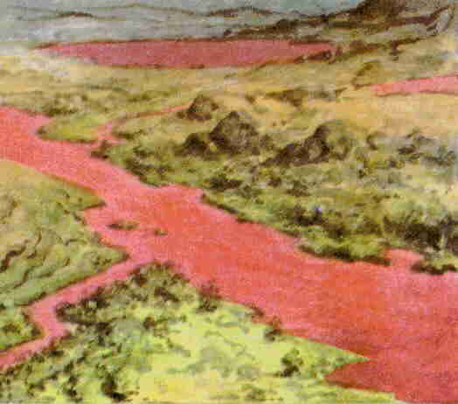
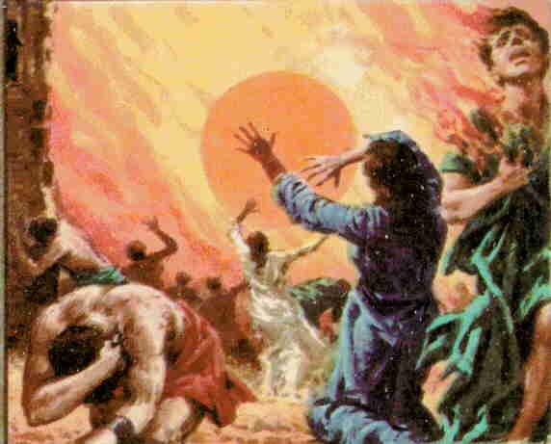
UDÁLOSTI VEDOUCÍ K 2. PŘÍCHODU
SEDM NÁDOB
“Pak jsem uslyšela mocný hlas přicházející ze svatyně, který řekl sedmi andělům: "Jděte a vylijte na zemi sedm misek Božího hněvu.»”
Zjevení 16,1-21
Notes:
Rány se církve nedotýkají a bude obviňována, že je provokuje svým postojem.

Slide 22
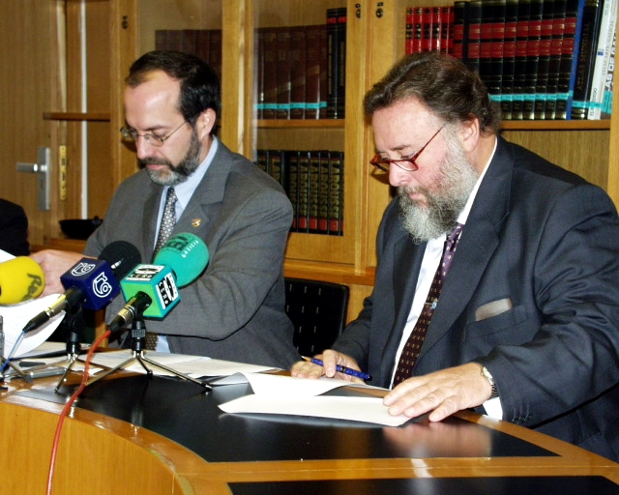
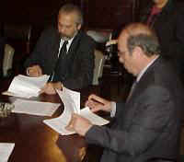
UDÁLOSTI VEDOUCÍ K 2. PŘÍCHODU
DEKRET SMRTI A ÚTĚK Z MALÝCH MĚST
“Bylo mu dovoleno vdechnout do obrazu první šelmy, aby obraz mohl mluvit a zabít každého, kdo neuctívá obraz šelmy.”
Zjevení 13,15
Notes:
Dekret smrti bude logickým důsledkem obvinění o církvi. Antikrist bude jeho největším podněcovatelem.

Slide 23
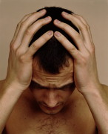
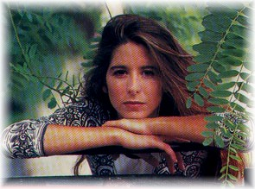
UDÁLOSTI VEDOUCÍ K 2. PŘÍCHODU
JÁKOBOVO SOUŽENÍ
“Čas soužení pro Jacoba... A bude to čas úzkosti, jako nikdy nebyl, protože do té doby existovali lidé.”
Jeremiáš 30,7; Daniel 12,1; Žalm 91,3-10; 46,1-3
Notes:
Není to samotný rozsudek smrti, co způsobuje utrpení v Božím lidu, ale jeho nejistota ohledně vlastní spásy. Podobně jako Ježíš v Getsemanech bude i naše mysl zatemněna a my nebudeme schopni správně porozumět své vlastní situaci.

Slide 24
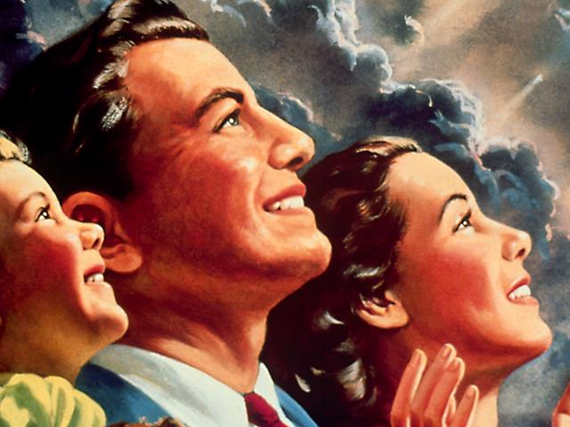
UDÁLOSTI VEDOUCÍ K 2. PŘÍCHODU
OSVOBOZENÍ
“Čas soužení pro Jákoba, ale bude z něho zachráněn”
Jeremiáš 30,7
Notes:
Čas ákobova soužení bude velmi krátký;

Slide 25
UDÁLOSTI KONCE ČASU

Slide 26
DRUHÝ PŘÍCHOD
Vzkříšení Ježíšových současníků Znamení Syna Člověka a Jeho zjevení Vzkříšení a proměna
Notes:
Rozebíráme nejdůležitější události Druhého příchodu a milénium necháme na jindy.

Slide 27
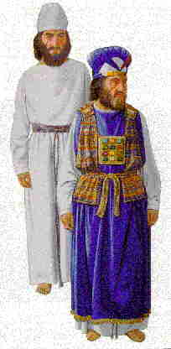
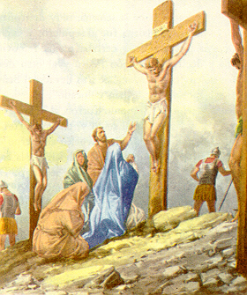
DRUHÝ PŘÍCHOD KRISTA
VZKŘÍŠENÍ JEŽÍŠOVÝCH SOUČASNÍKŮ
“Hle, přichází s mraky; a každé oko Jej uvidí, dokonce i ti, kteří Ho probodli”
Zjevení 1, 7
Notes:
Všichni, kdo se podíleli na jeho smrti, znovu povstanou, aby ho viděli přicházet ("Od nynějška uvidíte Syna člověka přicházet na nebeských oblacích s mocí a velkou slávou") Kaifáš, Pilát, Herodes, členové Sanhedrina, kteří souhlasili s jeho smrtí, ... Ti všichni jsou vzkříšeni.

Slide 28
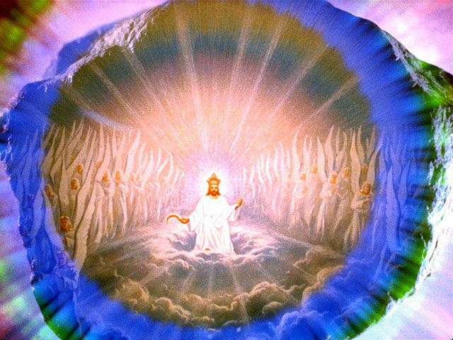
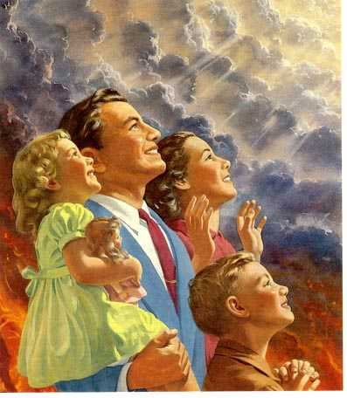
DRUHÝ PŘÍCHOD KRISTA
ZNAMENÍ SYNA ČLOVĚKA A JEHO VZHLED
“A pak se v nebi objeví znamení Syna člověka... a uvidí Syna Člověka přicházet na nebeských oblacích s velikou mocí a velikým majestátem.”
Matouš 24,30.31
Notes:
Podle E.G.Whitea bude znamením Syna Člověka malý bílý obláček vycházející z Orionu. Tento malý obláček je Ježíš a jeho andělé s blížící se velkou slávou. Sláva jeho zjevení zabije nevěřící a ty, kteří povstali, aby ho viděli přicházet.

Slide 29
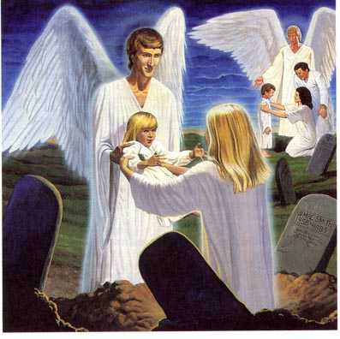
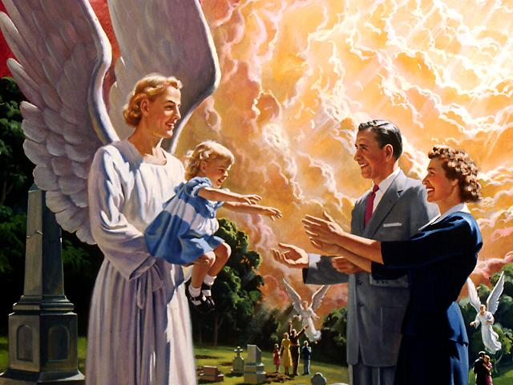
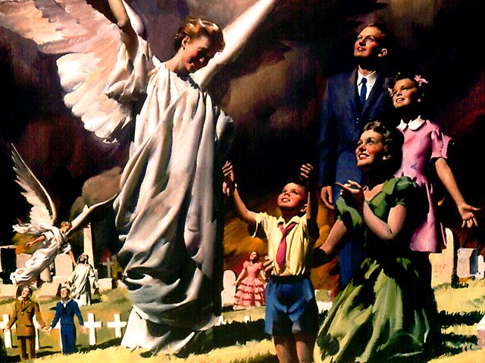
DRUHÝ PŘÍCHOD KRISTA
VZKŘÍŠENÍ A PROMĚNA
“Neboť sám Pán sestoupí z nebe s aklamací, s hlasem archanděla a s polnicí Boží a mrtví v Kristu vstanou jako první. Pak my, kteří žijeme, ti, kteří jsme zůstali, budeme s nimi chyceni v oblacích, abychom přijali Pána ve vzduchu. A tak budeme vždy s Pánem”
1. Tesalonickým 4,16.17
Notes:
Podle apoštola Pavla to bude nejprve vzkříšení a potom proměna. Kristus nikdy nevkročí na zem. Vzkříšení a proměnění "vystoupí" k Ježíši.

Slide 30
UDÁLOSTI KONCE ČASU
… dychtivě očekáváte příchod Božího dne! V něm se nebesa roztaví v ohni a živly se rozpustí žárem. Podle toho slibu čekáme nové nebe a novou zemi, ve kte-rých přebývá spravedlnost”
2. list Petrův 3,12.13
Notes:
Vzpomeňme si na otázky, kterými začínáme tuto část: Známe proroctví o konci času? Jsme si vědomi doby, kterou jsme museli žít? Můžeme udělat něco, abychom urychlili naplnění posledních proroctví? Stručně řečeno, jaká je naše role v dnešním světě?

Slide 31
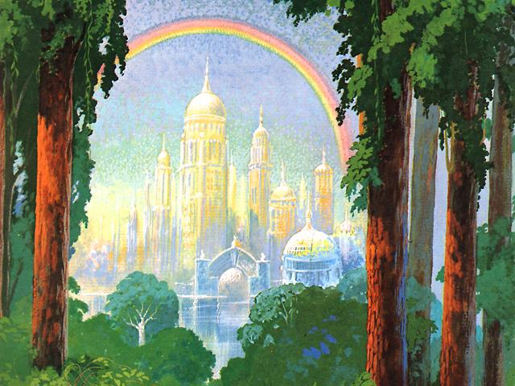
“Hlásáním evangelia světu můžeme uspíšit příchod našeho Pána. Musíme nejen čekat na příchod Božího dne, ale uspíšit ho.”
Elen G. White, “Velký spor věků”, strana 587
Notes:
Můžeme udělat něco, abychom urychlili naplnění proroctví? ANO

